Slide 1
Pertemuan 7
Class Diagram

Slide 2
Review quiz

Slide 3
Objek dan Kelas
Objek
Mewakili dunia nyata
Variabel (Struktural)
Kelas
Deskripsi sekelompok Objek
Tipe Data (Struktural)
kata benda tunggal yang merupakan abstraksi yang terbaik.
Intansiasi dari Kelas

Slide 4
Objek dan Kelas
Object adalah gambaran dari entity, baik dunia nyata atau konsep.
Object bisa mewakili sesuatu yang nyata seperti komputer, mobil atau
dapat berupa konsep seperti proses kimia, transaksi bank, permintaan pembelian, dll.
Setiap object dalam sistem memiliki tiga karakteristik yaitu State (status), Behaviour (sifat) dan Indentity (identitas).
Class adalah deskripsi sekelompok object dari property (atribut), sifat (operasi), relasi antar object dan semantik yang umum.
Class merupakan template untuk membentuk object. Setiap object merupakan contoh dari beberapa class dan object tidak dapat menjadi contoh lebih dari satu class.

Slide 5
Tipe Relasi
Dependency
Association
Aggregation: sementara
Composition: tetap
Generalization
Kebergantungan
Is-a
Pewarisan
Has-a

Slide 6
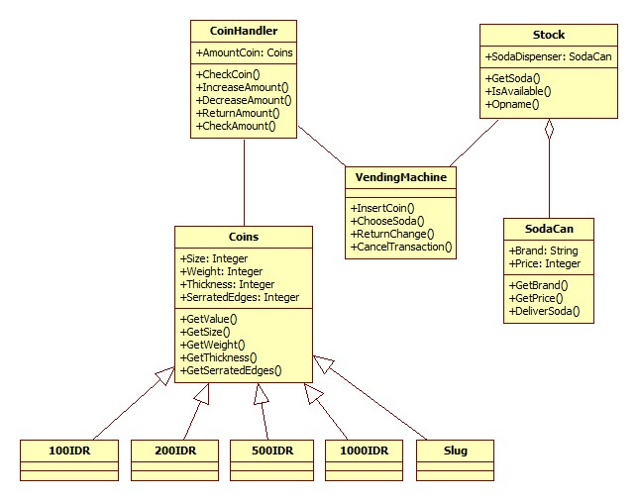
Class Diagram

Slide 7
Latihan Mandiri Class Diagram
Buatlah diagram kelas dari sebuah ‘Komputer’!
Silahkan definisikan dan pilih sudut pandang sendiri untuk membuat diagram kelas tersebut!

Slide 8
Latihan Kelompok Class Diagram
Buat diagram kelas dari studi kasus berikut:
Sebuah Restoran Pizza ingin membangun sistem pemesanan menu dengan aplikasi sederhana yang tersedia di setiap meja. Sehingga pelanggan dan karyawan dimudahkan saat transaksi pemesanan berlangsung. Pelanggan dapat memesan pizza berdasarkan ukuran dan topping yang diinginkan. Pesanan akan langsung dikirim ke bagian dapur (koki) sesuai dengan nomor meja pelanggan. Jika pesanan yang diminta habis maka koki akan mengirimkan menolak pesanan dan system memberi notifikasi pada pelanggan bahwa pesanan habis/tidak tersedia. Aplikasi juga dapat menampilkan total bill, sehingga saat pesanan diantarkan pelayan, pelanggan dapat langsung membayar bill-nya. Hal ini dapat mengurangi risiko kesalahan menghitung bill ataupun pelanggan yang tidak bayar.

